Slide 1
Презентация « Звук Ч.Буква Ч».
Работа ученика 1 «А» класса
ГБОУ СОШ № 49
Куликова Сергея

Slide 2
Буква Ч
Да, вы правильно решили:
Ч мы пишем как четыре.
Только с цифрами, друзья,
Буквы путать нам нельзя.

Slide 3
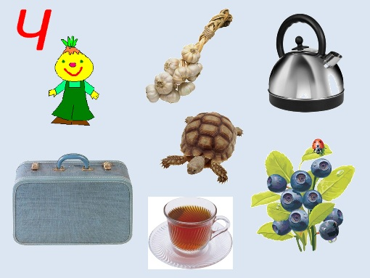
Слова на букву Ч
Чеснок
Чайник
Чиполлино
Черепаха
Чемодан
Чашка
Черника

Slide 4
Звук Ч - согласный, глухой, всегда мягкий.

Slide 5
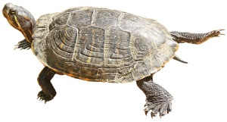
Живет спокойно, не спешит, На всякий случай носит щит. Под ним, не зная страха, Гуляет...

Slide 6
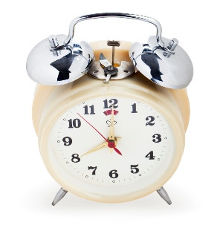
Они стоят, они идут, Они спешат, и отстают, И говорят за шагом шаг То «тик», то «так». Хотя ни языка, ни ног Найти бы ты у них не смог, Они нужны не для красы – Диктуют время нам …

Slide 7
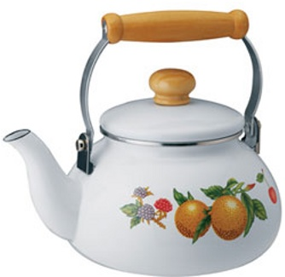
Я пыхчу, пыхчу, пыхчу, Больше греться не хочу. Крышка громко зазвенела: «Пейте чай, вода вскипела!»

Slide 8
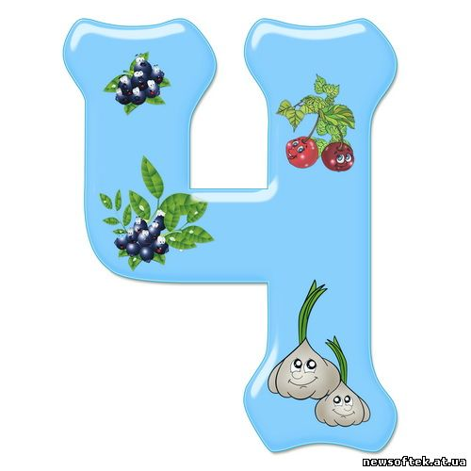
Скороговорки с буквой Ч У четырех черепашек
четыре черепашонка.
Чукча в чуме чистит чуни.
Чистота у чукчи в чуме.
В четверг четвертого числа
В четыре с четвертью часа
Четыре черненьких чумазеньких чертенка
Чертили черными чернилами чертеж.
Чрезвычайно чисто.

